Slide 2
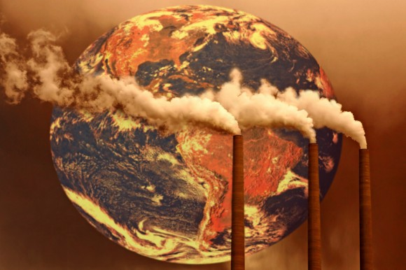
Вплив діяльності людини на стан біосфери
У процесі історичного розвитку людина поступово втрачала зв'язки з природою. На певному етапі розвитку цивілізації людина почала активно перетворювати природу і її вплив на довкілля зростав із кожним сторіччям, поки не став провідним екологічним фактором. Ці проблеми поставили людство на межу всеосяжної біосферної кризи, яка загрожує його існуванню.
Протягом останніх 10 тис. років під впливом діяльності людини площа лісів на нашій планеті скоротилася не менш ніж на третину. Людина вирубує ліси, звільняючи площі під рілля, пасовища, поселення та використовуючи деревину для власних потреб. І навіть нині, коли людство почало усвідомлювати катастрофічні наслідки цих процесів, площа лісів щорічно скорочується, насамперед за рахунок тропічних лісів, які відіграють велику роль у підтриманні екологічної рівноваги на нашій планеті

Slide 3
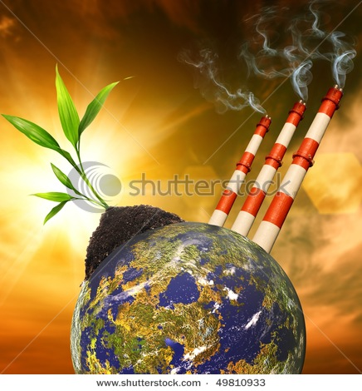
Також великий вплив на забруднення атмосфери мають викиди шкідливих для здоров'я людини та інших організмів відходів промислових підприємств тощо.
Особливу небезпеку для довкілля становлять кислотні дощі, спричинені забрудненням атмосфери сірчастим газом. Кислотні дощі призводять до тяжких наслідків. Зокрема прісні водойми стають мертвими, гинуть ліси та багато інших проблем.
Іншою небезпекою для здоров'я людини може стати послаблення озонового екрану. Це відбувається внаслідок надходження в атмосферу хлорфторвуглецевих сполук.
Діяльність людини негативно впливає і на різноманітні водойми, забруднення промисловими та побутовими відходами, пестицидами та добривами, які змиваються з полів, зміна екологічних умов, осушення, тощо. Порушення санітарного стану водойм, а також виснаження водних ресурсів загострює проблему питної води.

Slide 4
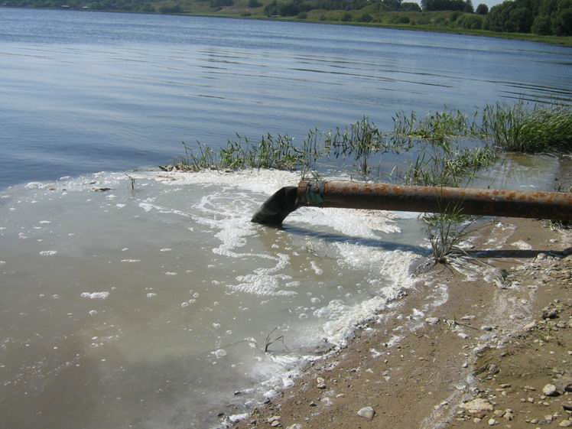
Надходження неочищених або недостатньо очищених стічних вод у природні водойми унеможливлює використання їх для відпочинку людей, рибальства.
До вимирання цілих водних екосистем також призводять аварії танкерів, нафтовидобувних платформ, унаслідок яких плівка з нафти вкриває значні площі морів.
До змін гідрологічних режимів водойм призводять створення штучних водойм, водосховищ, що згубно впливають на водні біогеоценози та популяції окремих видів.
На мою думку, людям слід задуматися над своїми вичинками, обережніше ставитися до природних багатств, тоді в світі запанує гармонійність, зменшиться кількість природних катаклізмів, які зараз мають досить великий вплив на людей.

Slide 5
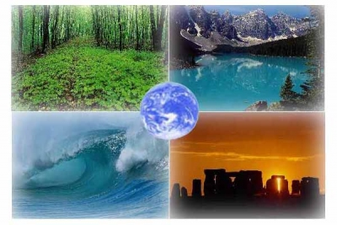
Дякую за увагу!

